Slide 1
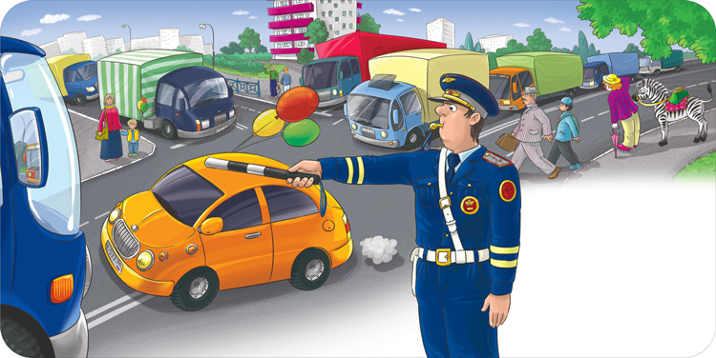
ПРАВИЛА ДОРОЖНОГО ДВИЖЕНИЯ
ДЛЯ МАЛЫШЕЙ

Slide 2
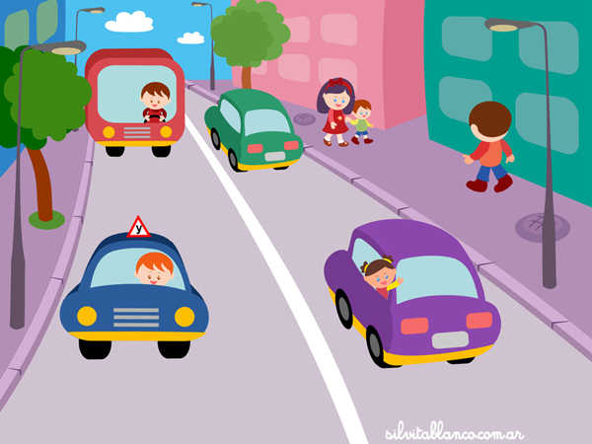
Самая безопасная дорога – это тротуар или пешеходная дорожка.

Slide 3
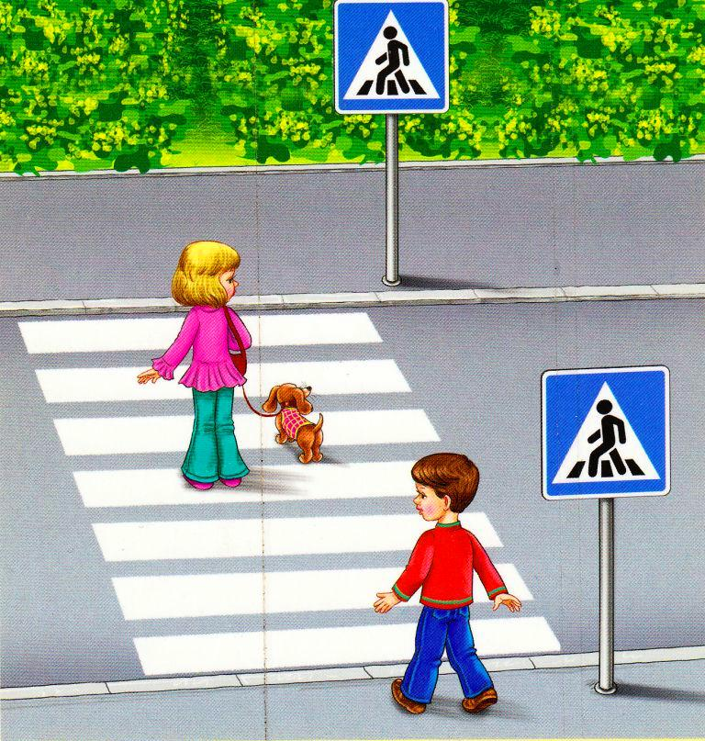
Переходите улицу только в местах обозначенных специальной дорожной разметкой и знаком пешеходный переход.

Slide 4
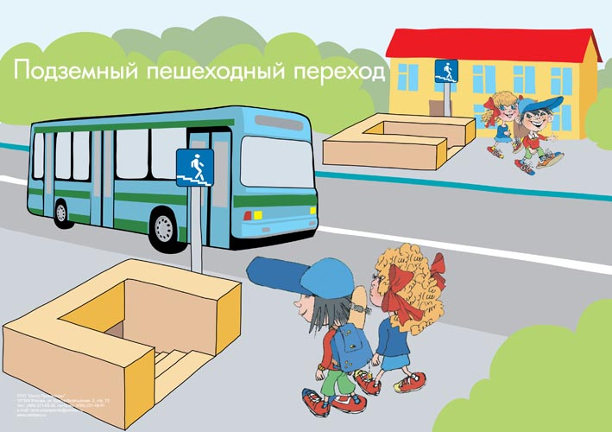
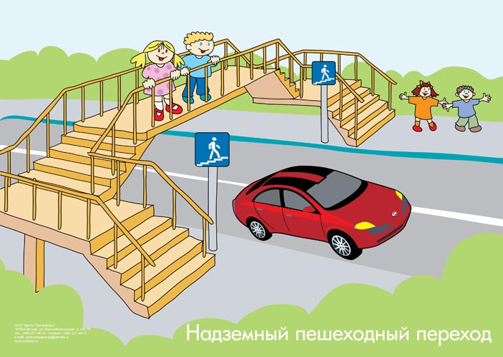
Наиболее безопасные переходы –подземный и надземный.

Slide 5
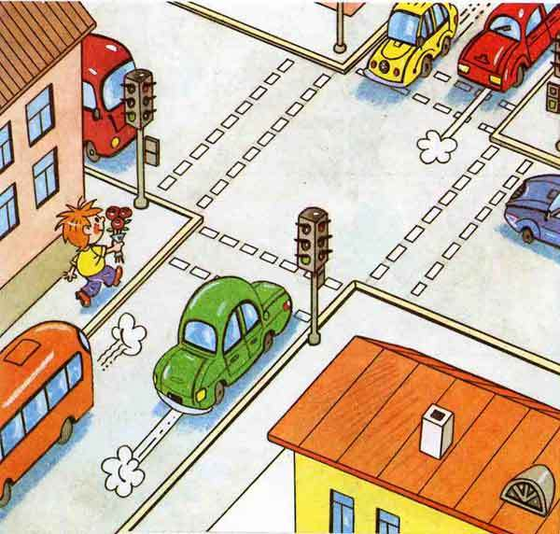
Пешеходные переходы часто устанавливаются на перекрёстках улиц.

Slide 6
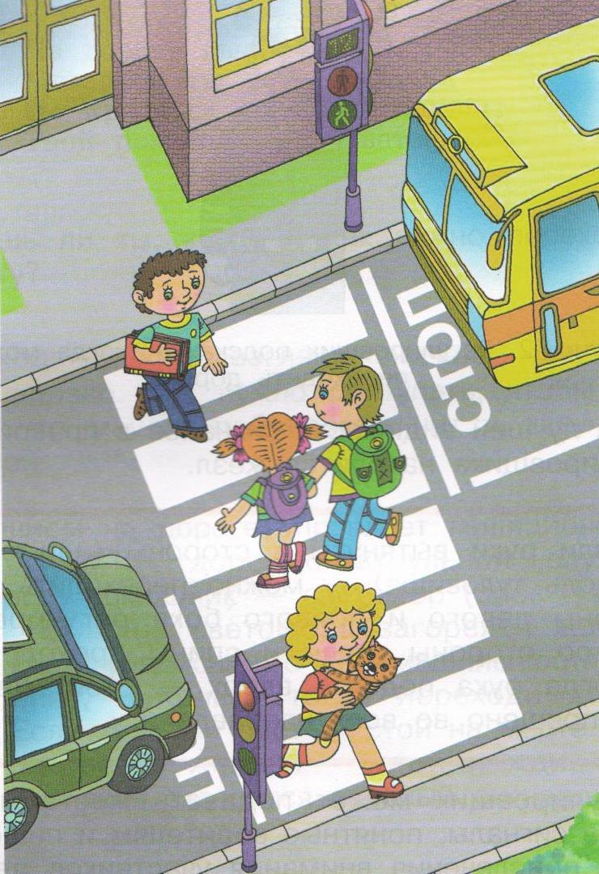
Если на переходе установлен светофор, то переходите улицу только на зелёный свет.

Slide 7
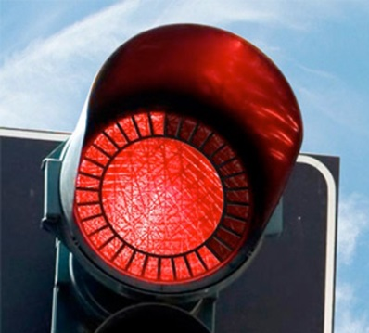
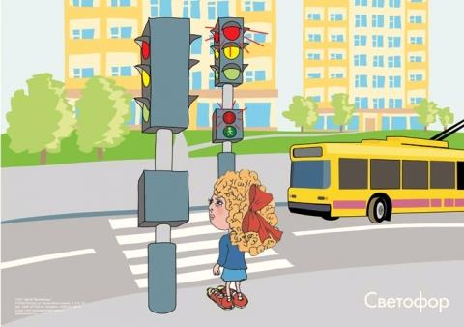

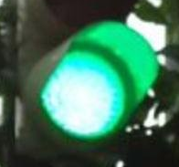
Красный цвет светофора - стойте.
Жёлтый - приготовьтесь.
Зелёный - идите.

Slide 8
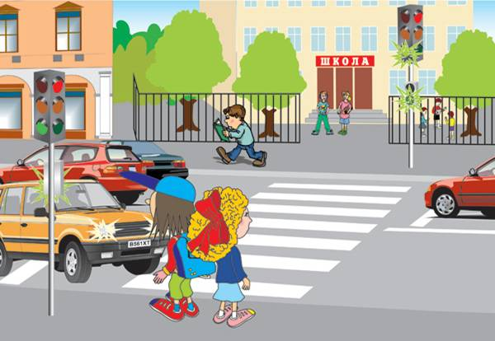
Не стойте на краю тротуара, когда ждёте зелёный свет светофора.

Slide 9
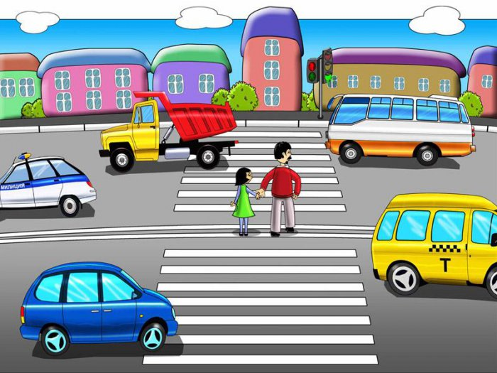
Когда сходите с тротуара на проезжую часть, нужно сначала посмотреть налево, а дойдя до середины проезжей части посмотреть направо и потом продолжить движение.

Slide 10
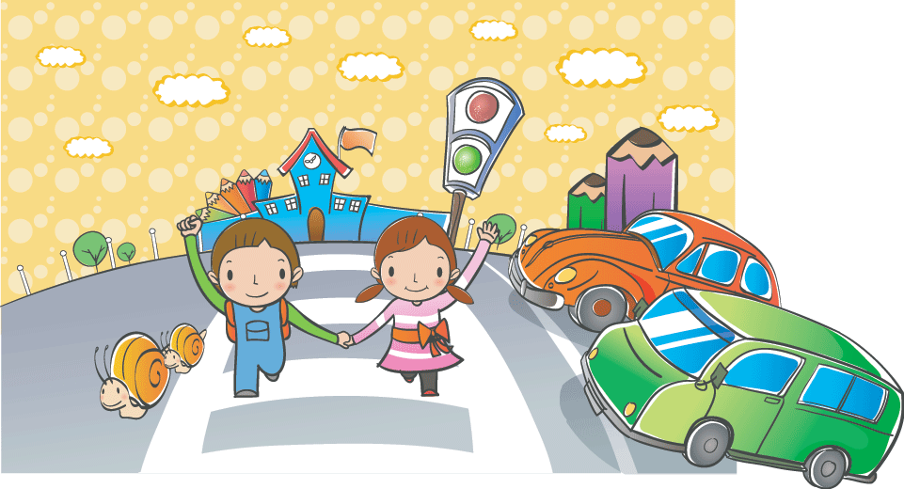
Не спешите переходить улицу даже когда загорелся зелёный свет, дождитесь когда весь транспорт остановится перед пешеходным переходом.

Slide 11
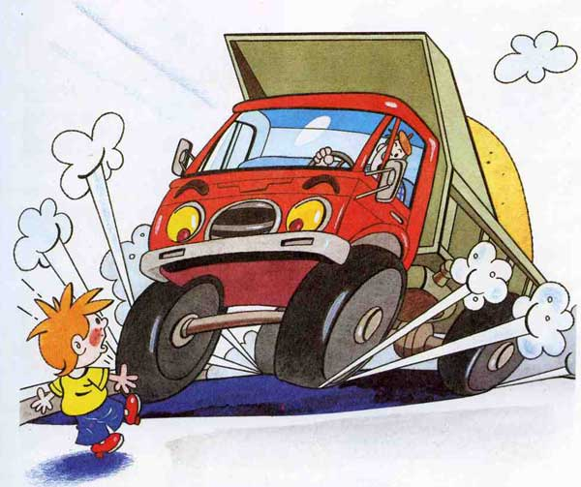
Переходите улицу спокойно, не выбегайте на дорогу.

Slide 12
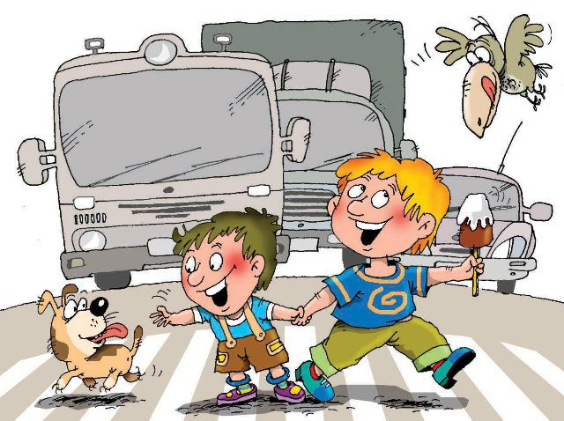
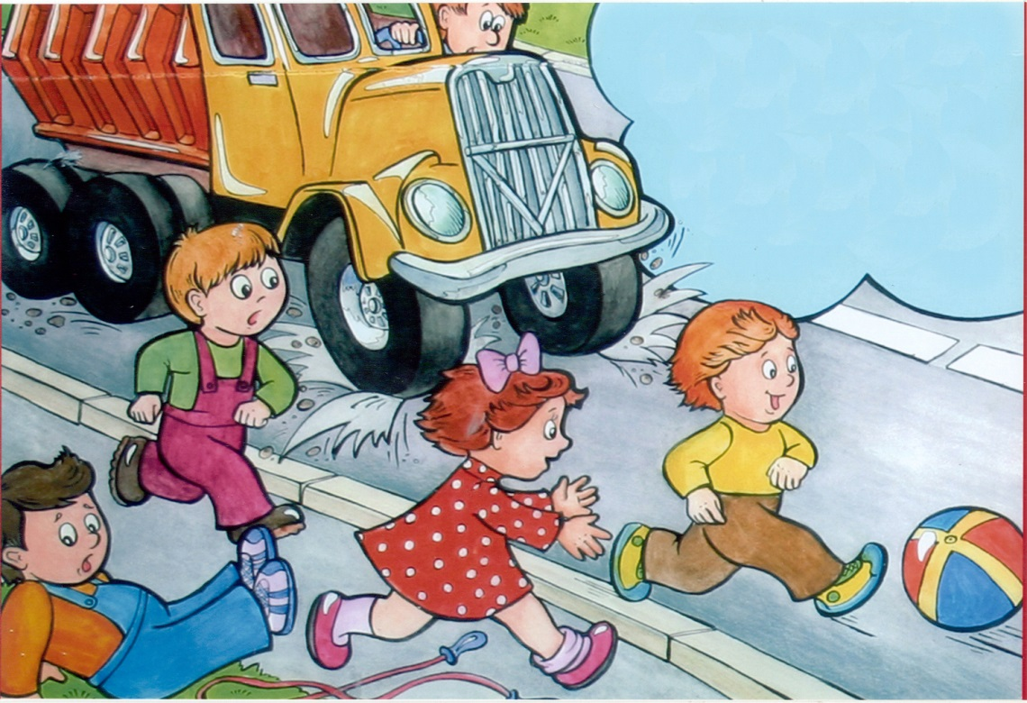
Не играйте около дороги и на проезжей части.

Slide 13
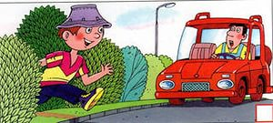
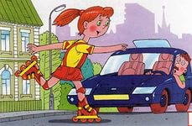
Не выбегайте на дорогу вне зоны пешеходного перехода.

Slide 14

Правила движения
каждый должен знать,
и без промедления
их нужно выполнять!

Slide 15
БУДЬТЕ ОСТОРОЖНЫ
НА ДОРОГЕ!

